Slide 1
2 Wochen Praktikum
FIRMA: SoftENGINE

Slide 2
Übersicht
1993 wurde ,,SoftENGINE´´ gegründet von Dirk Winter und Mathias Neumer
1998 wurde das Schwester Unternehmen gotomaxx gegründet.
2009 wurde die web ware eingeführt
2023 SoftEngine wurde 30 Jahre alt

Slide 3
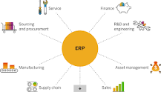
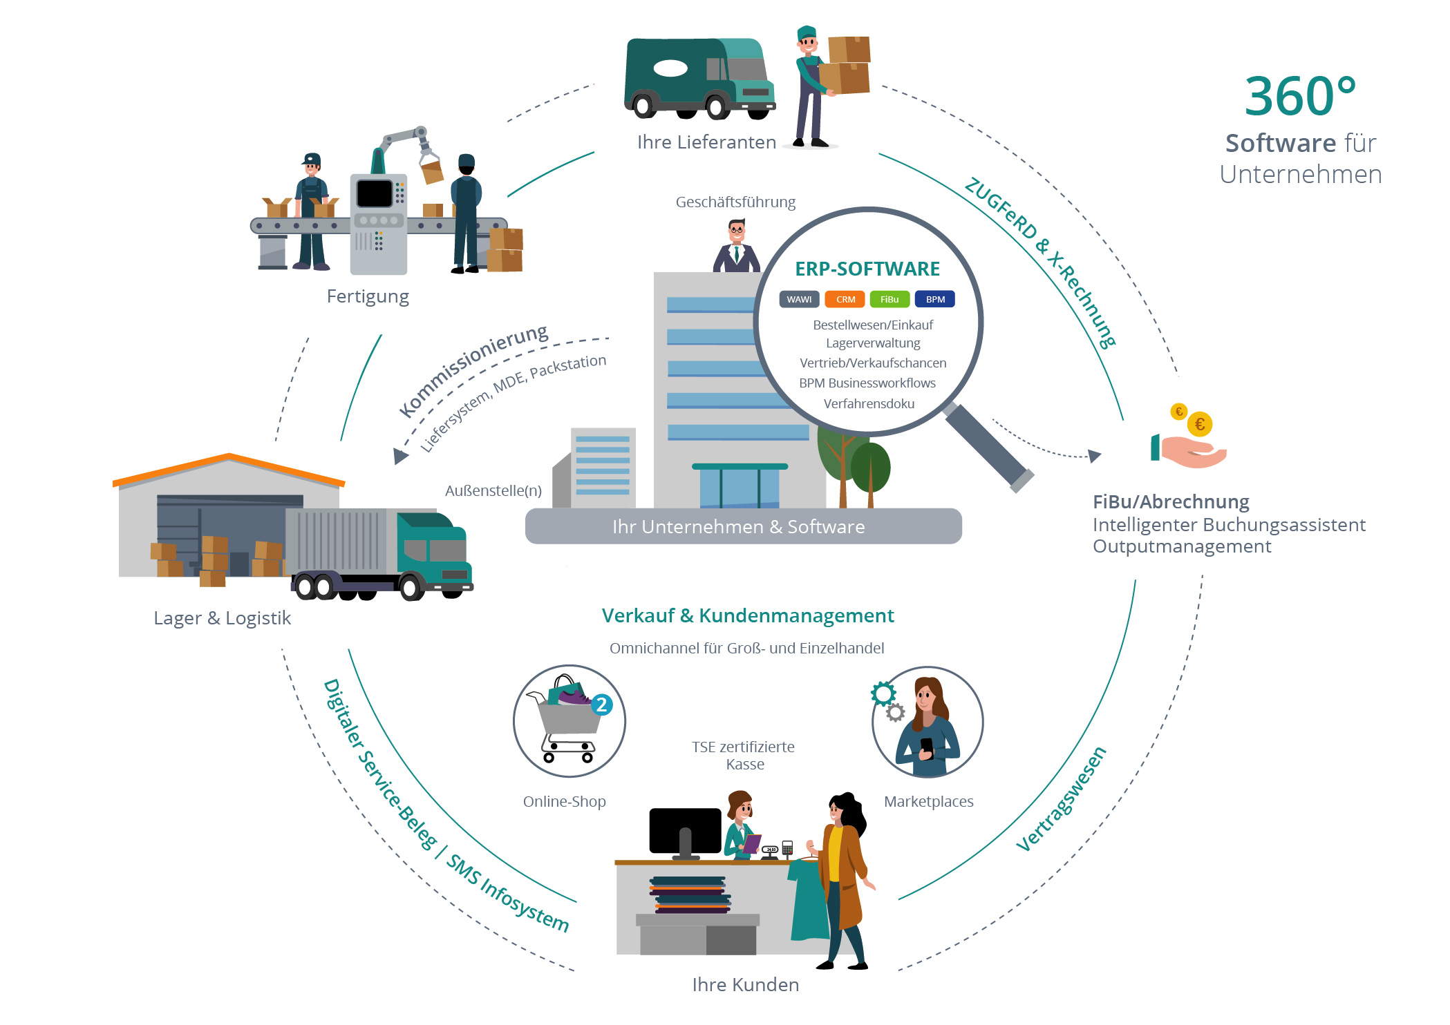
Das ERP SoftWARE plus PDFMailer
ERP (Enterprise Resource Planning) ist ein Softwaresystem, mit dem Sie Ihr gesamtes Unternehmen führen können, weil es Automatisierung sowie die Prozesse in den Bereichen Finanzen, Personalwesen, Fertigung, Lieferkette, Services, Beschaffung und mehr unterstützt.
Pdf mailer////PDFMAILER.APP
PDF-Dokumente effizient zu erstellen, zu verteilen oder per E-Mail zu versenden

Slide 4
gotomaxx
Was die so macht
Wie alles Produkte geschrieben werden

Slide 5
Welche jobs kann man bei gotomaxx machen ?
Firma gotomaxx

Slide 6
Was kann man wählen bei Softengine
Verwaltung Marketing Softengine(it pc
Pc bauen Fachimformatike Systemr

Slide 7
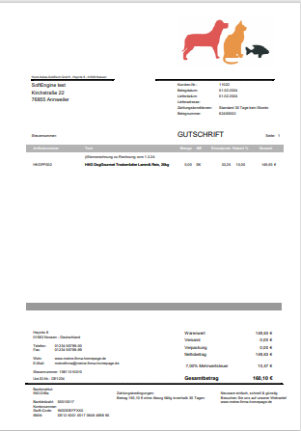
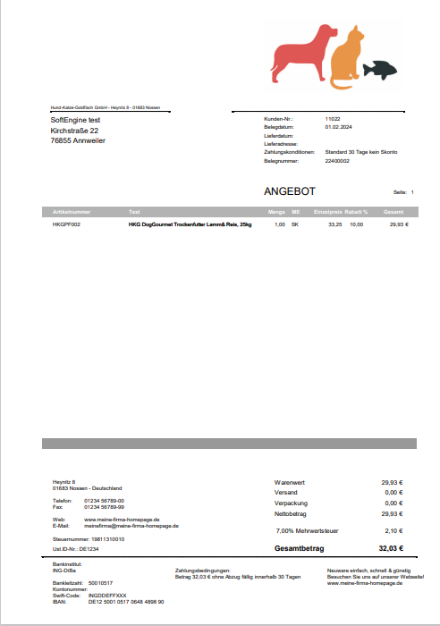
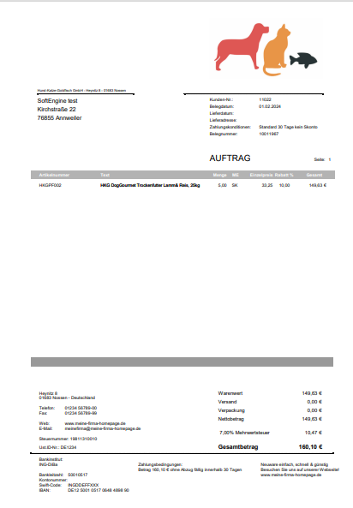
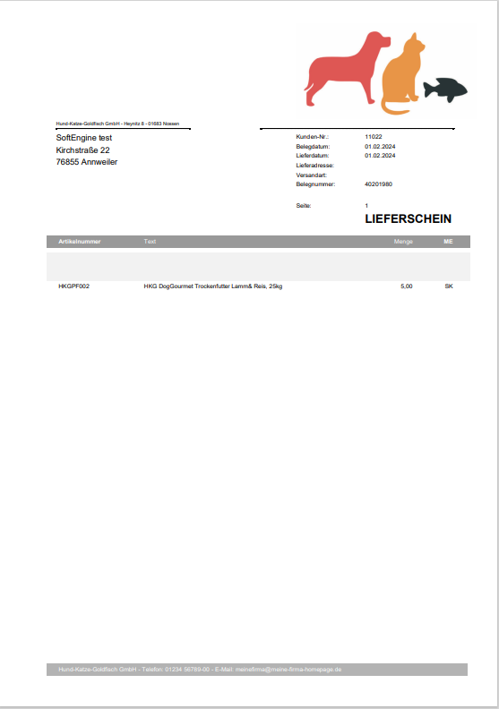
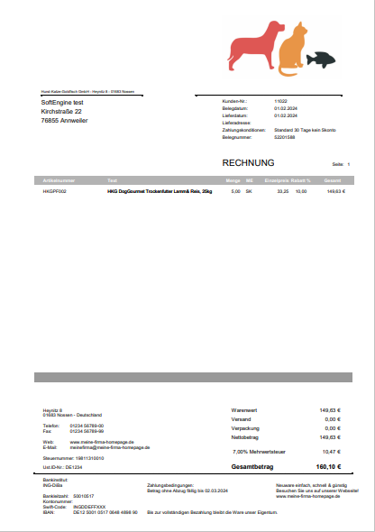
Verwaltung

Slide 9
https://ausbildung.softengine.de/

